Slide 1
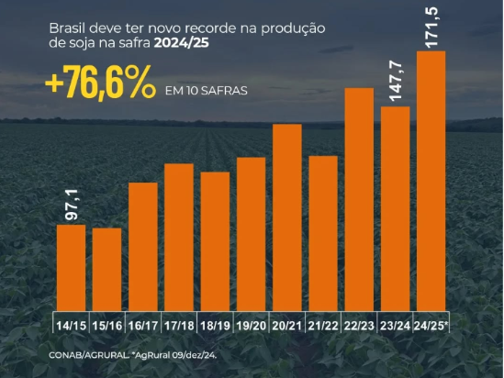
Qual segmento?
O segmento agropecuário no Brasil, devido ao seu papel central na economia, contribui significativamente para o PIB, representando cerca de 5.9%. O Brasil é amplamente reconhecido como uma potência agrícola global, que impulsiona a exportação e garante a balança comercial.
O mercado agropecuário tende a crescer, com a evolução da tecnologia, as possibilidades de seu crescimento são nítidas, além de ser um motor para o desenvolvimento sustentável, como vem crescendo nos últimos 10 anos.

